Slide 1



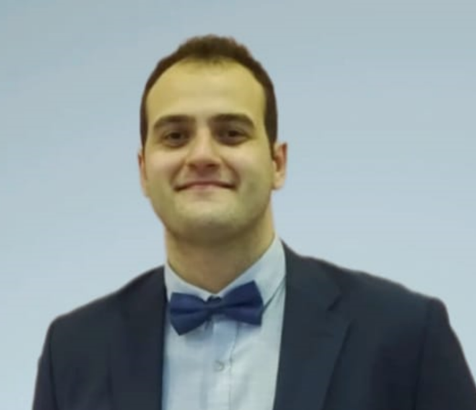
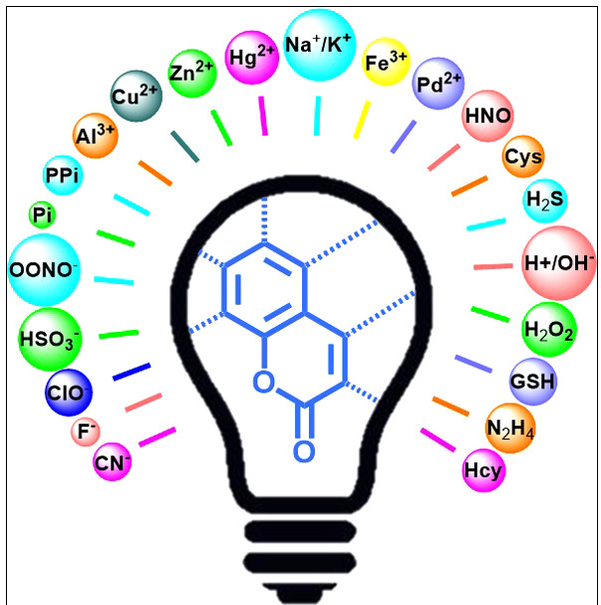
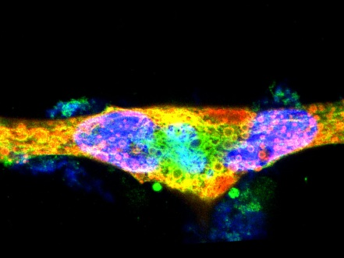
YTÜ
FEN EDEBİYAT FAKÜLTESİ
KİMYA BÖLÜMÜ
SEMİNER DERSİ SUNUMU
VAHAP EFE ÇİÇEKCİ
21519002
Konu
POTANSİYEL BİYOAKTİF KUMARİN TÜREVLERİNİN SENTEZİ
Danışman
Prof. Dr. Çiğdem YOLAÇAN
Tarih: 12.04.22 Saat: 12:45
Yer: Fen-Edebiyat Fakültesi B2-D10

